Slide 1

Проект
«Моё любимое животное»
Воспитатель:
Гостюхина Наталья Викторовна

Slide 2

Цель : развитие познавательного интереса к окружающему миру и накопление знаний о многообразии животных.
Задачи проекта:
Дать представления о животных , их образе жизни, питании, среде обитания.
Развивать речь, мышление, любознательность, воображение, обогащать словарный запас.
Использовать представления об образе жизни животных при составлении рассказов, фантазировании;
Формировать навыки художественного исполнения различных образов в инсценировках и играх;
Развивать мышление, внимание, восприятие;

Slide 3
Сроки реализации: краткосрочный
(2 недели).
Тип проекта: познавательно-творческий.
Участники проекта: воспитанники группы, родители, воспитатели
По количеству участников: коллективный.
Форма организации детей: групповая, подгрупповая.

Slide 4
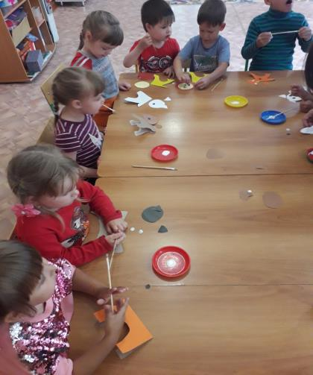
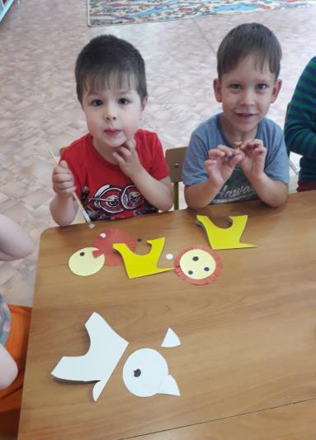

Slide 5
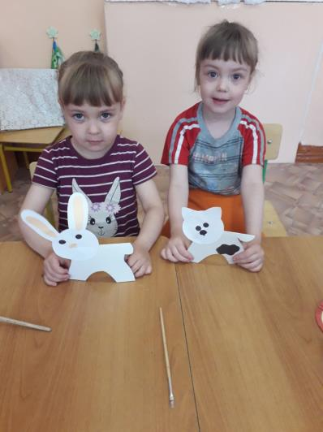
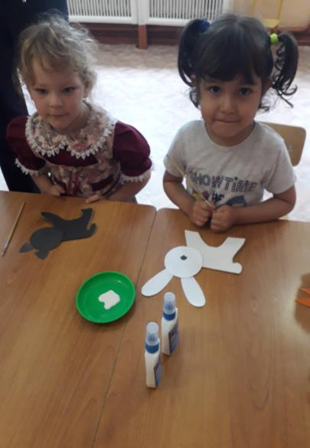

Slide 6
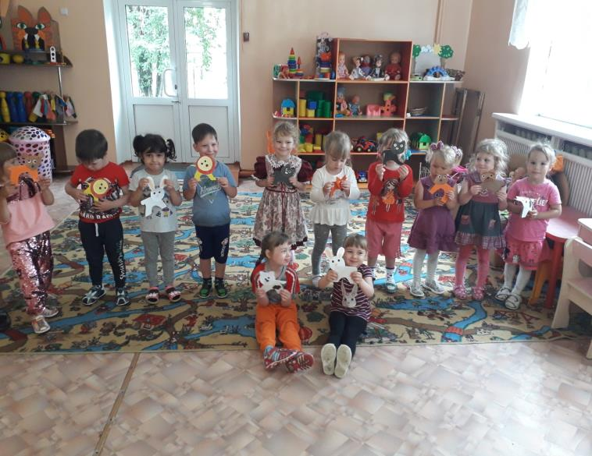

Slide 7
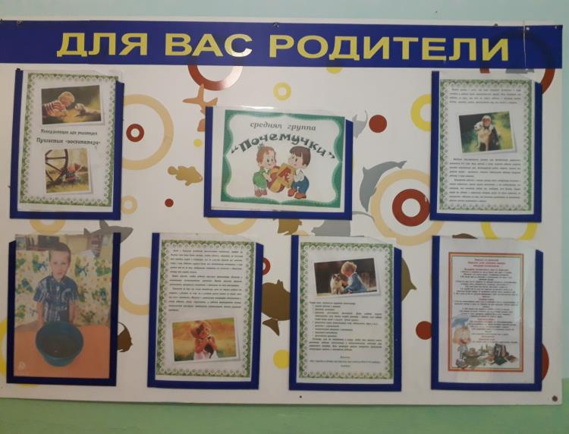

Slide 8
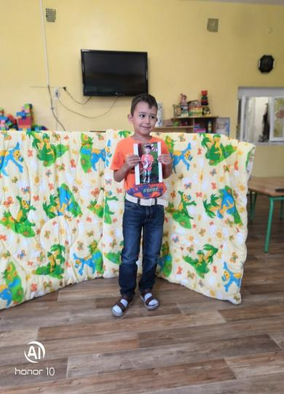
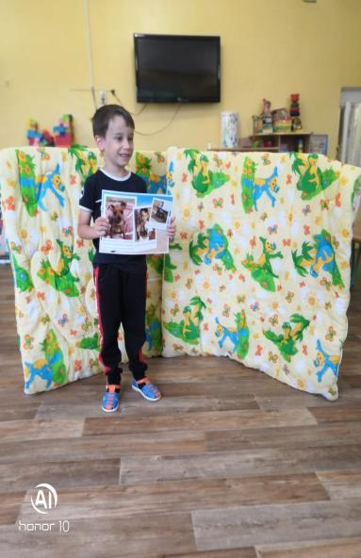

Slide 9
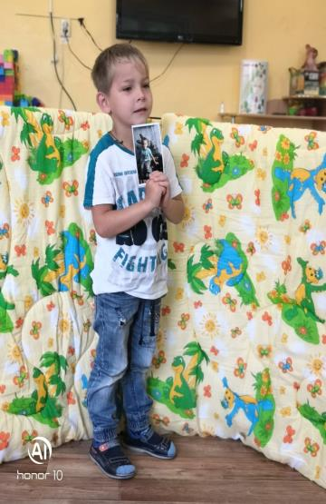
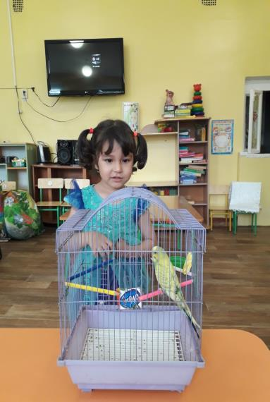

Slide 10
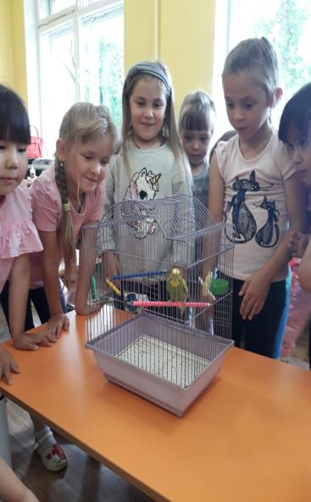
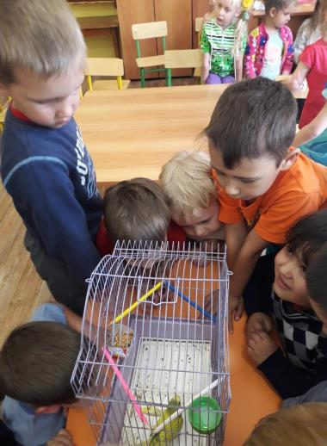

Slide 11
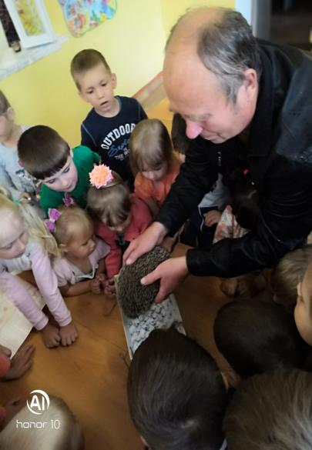
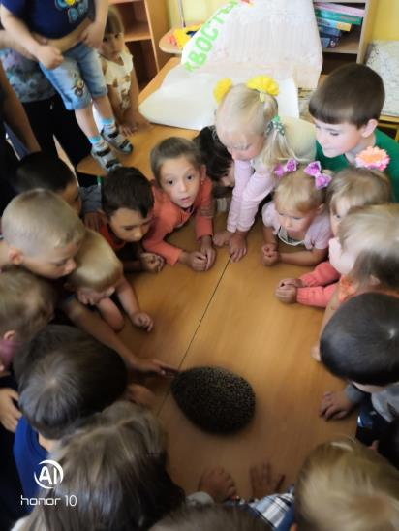

Slide 12
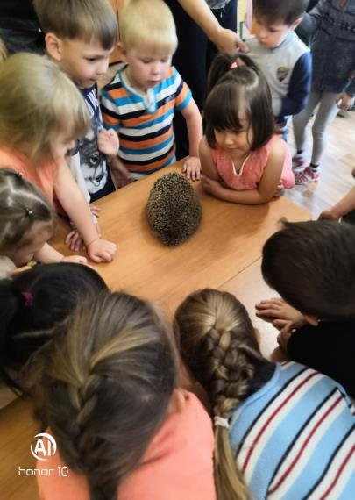
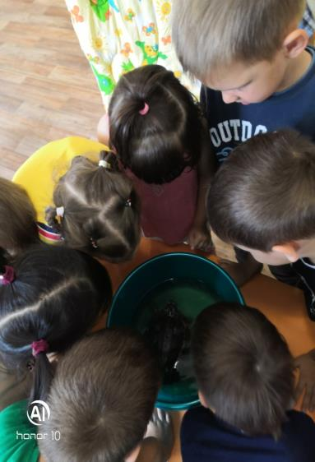

Slide 13
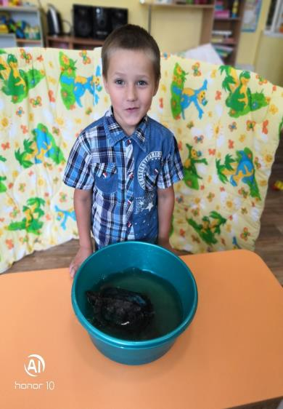
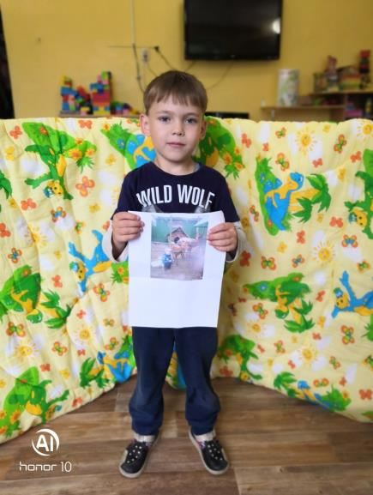

Slide 14
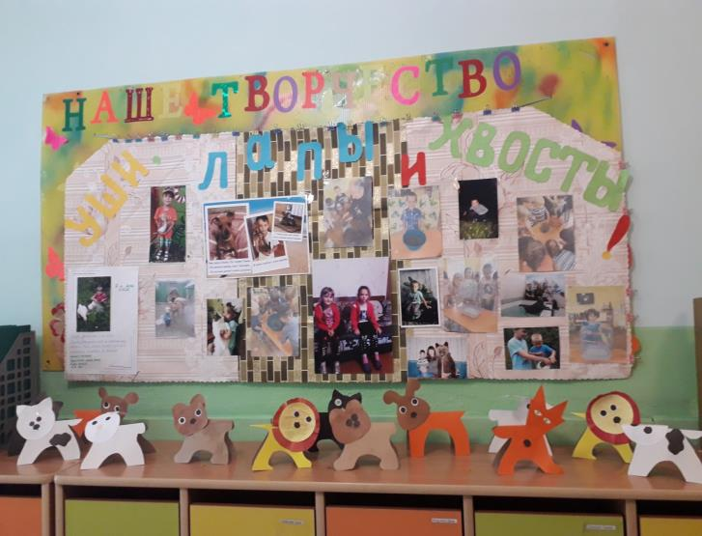

Slide 15
